Slide 1
奥美拉唑碳酸氢钠胶囊 (Ⅱ)
北京百奥药业有限责任公司

Slide 2
基本信息
药品通用名称：奥美拉唑碳酸氢钠胶囊 (Ⅱ)
规格：每粒含奥美拉唑40mg与碳酸氢钠1100mg
适应症：活动性良性胃溃疡的短期治疗（4～8 周）。
用法用量：用水完整吞服。切勿使用其他液体，切勿打开胶囊。
本品至少在餐前1小时空腹给药。1粒、QD
中国大陆首次上市时间：2023年4月4日
同通用名上市情况：暂无
全球首个上市国家/时间：美国/2006年2月
参照药品建议：奥美拉唑碳酸氢钠干混悬剂 (Ⅱ)
与同治疗领域药品相比的优势：
与传统肠溶PPI相比：
本品能快速释放，迅速中和局部胃酸，快速吸收，快速起效抑酸。这种药剂学的优势无法通过简单合用奥美拉唑肠溶制剂和碳酸氢钠实现。
与奥美拉唑碳酸氢钠胶囊相比：
在疗效方面有循证证据证实本品可以显著提高抑酸效果达52.5%，能更有效控制酸相关症状
与奥美拉唑碳酸氢钠干混悬剂相比：
由于胶囊剂其能掩盖药物不良气味、提高药物稳定性，相比干混悬剂有更高的依从性，更易于被患者接受

Slide 3
治疗需求
疾病概述与流行病学
消化性溃疡是一种全球性常见病，一般认为人群中约有10%在其一生中患过消化性溃疡。据估计普通人群中PU可见于任何年龄，以20~50岁居多，男性多于女性(2~5):1。其主要临床表现为腹痛、反酸，长期反复发作的患者会出现穿孔、出血、癌变等并发症。
多个地区在进行胃镜检查的消化性溃疡患者中的流行病学
年 份 | 地 区 | 参与总人数 | PU占比 | 胃溃疡占比 | 十二指肠溃疡占比 | 复合溃疡 占比
2022 | 上海 | 1108 | 9.1% | 2.5% | 5.8% | 0.8%
2019 | 湖南常德 | 24518 | 12.17% | 3.97% | 7% | 0.98%
2015—2018 | 广东广州 | 11110 | 19.7% | 2.01% | 16.5% | 1.1%
[1]中华消化杂志编辑委员会,消化性溃疡诊断与治疗共识意见,中华消化杂志（2022 年，上海)2023 年3 月第43 卷第3 期
[2]冯正平,2191例消化性溃疡的胃镜和流行病学分析,重庆医学,2020年4月第49卷第7期
[3]谢明艳,2984 例消化性溃疡的流行病学及内镜特征分析,中国当代医药,2021 年 3 月第 28 卷第 7 期

Slide 4
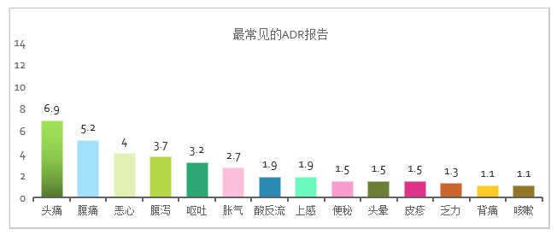
安全性
奥美拉唑碳酸氢钠制剂在上市时，所列的不良反应大多来自奥美拉唑肠溶制剂的不良反应。主要集中在出现消化系统、血液系统、神经系统以及循环系统方面的不良反应。一般情况下，奥美拉唑不良反应较为轻微。
另外由于本品中还含有碳酸氢钠，故本品使用中可能产生的不良反应也包括可能由碳酸氢钠引起的代谢性碱中毒等不良反应。
来自全世界各地的3096例(465例来自美国的研究，2631例来自国际研究)的奥美拉唑缓释胶囊临床试验中，最常见的ADR报告(即单一症状发病率≥2％)
[1]刘腾，徐春敏，赵志刚*, 奥美拉唑碳酸氢钠制剂的研发与临床应用. 药品评价, 2016. 13(22).
[2]FDA. Omeprazole[EB/OL]. http: //www. accessdata. fda. gov/dmgsaffdadocs/labet/2010/019810s090,022056s005lbl. pdf. 2010-08/20120502.

Slide 5
有效性-1
1、奥美拉唑碳酸氢钠胶囊（II）抑酸效果优于其他PPI制剂：
达到胃内pH>4的时间与24小时胃酸控制效果均明显优于兰索拉唑和泮托拉唑
*p<0.001
*p<0.001
▲
p=0.005
*p<0.001
试验组较兰索拉唑、泮托拉唑更快速抑酸
试验组较兰索拉唑、泮托拉唑更持久抑酸
一项开放、随机、交叉研究中，纳入55名胃食管反流病患者，早餐前给予奥美拉唑碳酸氢钠（40 mg+1100mg）胶囊、兰索拉唑30mg胶囊和泮托拉唑40 mg，每天早晨一次，连续7日，在第7天，记录24小时胃内pH值。
Colin W. Howden，Control of 24-hour Intragastric Acidity With Morning Dosing of Immediate-release and Delayed-release Proton Pump Inhibitors in Patients With GERD，J Clin Gastroenterol _x0002_ Volume 43, Number 4, April 2009

Slide 6
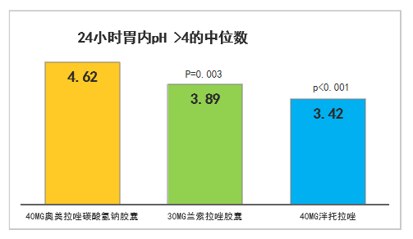
有效性-2
1、奥美拉唑碳酸氢钠胶囊（II）抑酸效果优于其他PPI制剂：
24小时胃内pH>4的中位数显著优于兰索拉唑和泮托拉唑
P=0.003
p<0.001
试验组较兰索拉唑、泮托拉唑更强效抑酸
一项开放、随机、交叉研究中，纳入55名胃食管反流病患者，早餐前给予奥美拉唑碳酸氢钠（40 mg+1100mg）胶囊、兰索拉唑30mg胶囊和泮托拉唑40 mg，每天早晨一次，连续7日，在第7天，记录24小时胃内pH值。
Colin W. Howden，Control of 24-hour Intragastric Acidity With Morning Dosing of Immediate-release and Delayed-release Proton Pump Inhibitors in Patients With GERD，J Clin Gastroenterol _x0002_ Volume 43, Number 4, April 2009

Slide 7
有效性-3
相较奥美拉唑20mg碳酸氢钠1100mg抑酸效果显著提升52.5%：
健康志愿者分别接受7天IR-OME20mg/40mg每日一次给药，第7天监测24小时胃内pH值变化：
奥美拉唑40mg碳酸氢钠1100mg(IR-OME40mg)平均胃酸浓度比基线降低了78%，18.6小时/天，维持胃内pH值>4。
奥美拉唑20mg碳酸氢钠1100mg(IR-OME20mg)平均胃酸浓度比基线降低了65%，12.2小时/天，维持胃内pH值>4。
2005 Blackwell Publishing Ltd, Aliment Pharmacol Ther 22 (Suppl. 3), 25–30

Slide 8
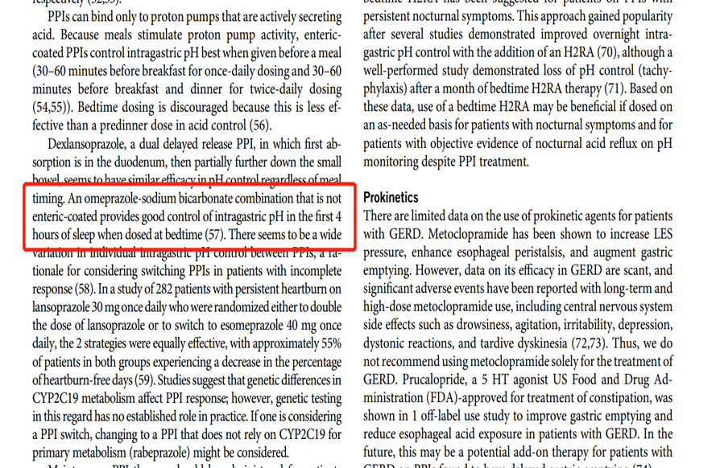
指南推荐：
2021版美国胃肠病协会《胃食管反流病诊断和治疗指南》强烈推荐PPI治疗胃食管反流病，特别指出当睡前给药时，奥美拉唑碳酸氢钠在睡眠时长的前4小时内可更好的控制胃内 pH 值，疗效确切。
[2]
2021版美国胃肠病学会《胃食管反流病诊断和治疗临床指南》

Slide 9
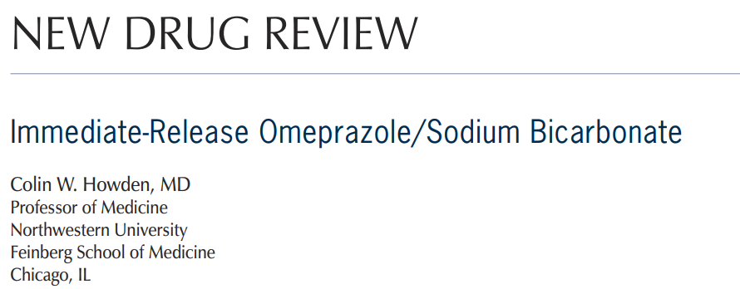
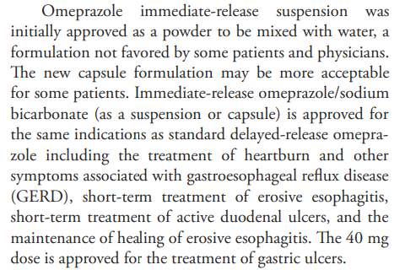
创新性
同步效应
1、碳酸氢钠迅速中和胃酸，同时迅速激活休眠状态的质子泵通道，而不需食物刺激，可实现奥美拉唑胃溶速释且效能倍增。
2、奥美拉唑直接作用于胃壁质子泵通道，二者形成同步效应，对控制夜间酸突破症状具有优势。
快速起效
1、奥美拉唑碳酸氢钠胶囊与奥美拉唑肠溶胶囊的生物利用度相近，但奥美拉唑碳酸氢钠胶囊中奥美拉唑的吸收更快。
2、其快速起效的特点(奥美拉唑的药动学曲线)无法通过联用奥美拉唑肠溶胶囊和碳酸氢钠溶液实现或拟合。
胶囊的优势
1、掩盖药物的不良气味、减少药物的刺激性。
2、可提高药物的稳定性
减少了碳酸氢钠服用剂量
1、本品含碳酸氢钠1100mg,远小于干混悬剂1680mg的碳酸氢钠，大大减少了碳酸氢钠带来的潜在不良事件
译文：奥美拉唑干混悬剂（2004年6月）最先被批准上市，该剂型需冲服，一部分患者和医生不能接受。两年后上市的胶囊剂型（2006年2月）获得了更多人的青睐。奥美拉唑碳酸氢钠(干混悬剂或胶囊)被批准用于与标准肠溶奥美拉唑相同的适应症，包括治疗胃食管反流病(GERD)相关的胃灼热和其他症状，短期治疗糜烂性食管炎，短期治疗活动性十二指肠溃疡，维持糜烂性食管炎的愈合。40mg剂量被批准用于治疗胃溃疡。
[1]刘腾，徐春敏，赵志刚*, 奥美拉唑碳酸氢钠制剂的研发与临床应用. 药品评价, 2016. 13(22).
[2]Colin W. Howden,NEW DRUG REVIEW ,Gastroenterology & Hepatology Volume 2, Issue 5 May 2006

Slide 10
公平性
一、胃溃疡疾病较常见，目前多应用肠溶PPI制剂
二、弥补目录短板
1.本品为快速释放制剂，起效迅速，弥补了⽬录内PPI肠溶制剂起效慢的短板，适合急需改善症状或按需治疗的消化性溃疡患者；
2.对于特殊人群如肠梗阻、部分肠切除的患者，不宜继续使用肠溶制剂，本品为胃内吸收起效，能有效弥补这类患者治疗需求的短板；
三、奥美拉唑、碳酸氢钠均临床应用多年，不受餐食影响，提高患者服药便利性，能保证临床合理用药

